Slide 1
MÜHENDİSLİKTE SAYISAL YÖNTEMLER
Dr. Öğr. Üyesi Nurdan Bilgin

Slide 2
Ders Değerlendirme
  Ödevler %40, Ara Sınav %20 olarak yıl içi ortalamayı etkiyecektir (Toplam %60)
  Yıl sonu sınavı tüm dönemi kapsayan sorulardan oluşacak ve ağırlığı %40 olacaktır.

Slide 3
Ders Politikası
Ders Kitabı ve Referans Kitaplar
  Ders Kitabı
    "Numerical Methods for Engineers" by S.C. Chapra and R.P. Canale, 4th ed., McGraw Hill.
  Referans Kitaplar
    "Applied Numerical Analysis" by C.F. Gerald and P.O Wheatley
    "Elementary Numerical Analysis ‑ An Algorithmic Approach" by S.D.Conte and C. de Boor
    "Numerical Methods" by R.W. Hornbeck
    "A First Course in Numerical Analysis" by A. Ralston and P. Rabonowitz
Notes:
Sununun izleyicilere sağlayacağı faydalar: Yetişkin öğreniciler, konunun nasıl olduğunu veya onlar için neden önem taşıdığını biliyorsa, konuya daha fazla ilgi gösterir.
Sunucunun konuya dair uzmanlık düzeyi: Bu alandaki yeterliliğinizi kısaca açıklayın veya katılımcıların neden sizi dinlemesi gerektiğini ifade edin.

Slide 4
Giriş
Makine Mühendisi, makine mühendisliği alanında karşılaşılan problemleri, anlayıp, mümkün olduğunca basite indirgeyerek, çözülebilir bir denklem sistemi haline getirerek çözer.
Doğrusal olmayan problemler, Çok parametreli problemler, Diferansiyel Denklemler gibi karmaşık problemlerin çözümünde bilgisayar kullanımı kaçınılmazdır. Çoğunlukla karmaşık problemlerin ya analitik çözümü yoktur yada çok zahmetlidir.
Sayısal Yöntemler bu nedenle geliştirilmişlerdir, iyi mühendis olabilmek için sayısal yöntemlerle problem çözmeye egemen olmak gerekir.
Notes:
Sununun izleyicilere sağlayacağı faydalar: Yetişkin öğreniciler, konunun nasıl olduğunu veya onlar için neden önem taşıdığını biliyorsa, konuya daha fazla ilgi gösterir.
Sunucunun konuya dair uzmanlık düzeyi: Bu alandaki yeterliliğinizi kısaca açıklayın veya katılımcıların neden sizi dinlemesi gerektiğini ifade edin.

Slide 5
Dersin öğrenilme hedefleri
Problem Çözme Konusunda Güçlenmek
Çok bilinmeyenli denklem sistemlerini çözebilmek
Doğrusal olmayan denklemleri çözebilmek
Karmaşık geometrileri hesaplayabilmek
Parametre değişimi ile tekrarlı çözümler geliştirebilmek (Eğer öyle olursa ne olur, böyle olursa ne olur)
Bilgisayar programlama ve bilgisayar mantığını kavramak için etkili bir yol
Matemetiğin mühendislikte kullanımını öğrenmek için etkili bir yol
Paket programların arkasında yatan mantığı anlamak için etkili bir yol
Paket programların çözemediği problemler için program geliştirmek.
Notes:
Örnek hedefler
Bu dersin ardından şunları yapabileceksiniz:
Dosyaları ekip Web sunucusuna kaydetme.
Dosyaları Web sunucusu üzerinde farklı konumlara taşıma.
Dosyaları ekip Web sunucusunda paylaşma.

Slide 6
Dersin Özeti
Tanım ve amaç, sayısal metotlarda yaklaşım problemi, sayısal hesaplardaki yanlışlar
Matrisler, matrislerde aritmetik işlemler, bir kare matrisin determinantının ve tersinin hesabı
Lineer cebirsel denklem takımları, denklem takımlarının çözümündeki metotlar, ters matris metodu, yok etme metodu, iterasyon metotları
Öz değer ve öz vektörler
Lineer olmayan denklemlerin çözümü
Lineer olmayan denklem takımlarının çözümü, basit iterasyon yöntemi, newton yöntemi
Sonlu farklar, çeşitleri ve ilgili operatörler, ileri, geri, merkezi farklar, kesirli farklar
Sonlu farklar interpolasyonu
Nümerik integrasyon
Sonlu farklar ile integrasyon, belirsiz katsayılar metodu ile integrasyon, Lagrange interpolasyon formülü
Adi diferansiyel denklemlerin nümerik çözümü, başlangıç değer problemi
Diferansiyel denklem sistemleri, yüksek mertebeli diferansiyel denklemler
Sınır değer problemleri, regrasyon analizi, korelasyon
Notes:
Ders açıklamaları kısa olmalıdır.

Slide 7

Ders 1.1: TANIM ve AMAÇ
Sayısal çözümlemenin amacı, matematiksel modellerle ifade edilmiş olan problemlerin çözümünde belli sayı ve sırada belirlenmiş işlemleri, bilgisayar yardımıyla yaparak belirli hassaslığa sahip sonuçlar elde etmek için kullanılabilecek
  metodların geliştirilmesi
  var olanların irdelenmesi ve
  en uygun olanın belirlenmesidir.

Slide 8
Ders 1.1: TANIM ve AMAÇ
Bu problemlerin çözümü için gerekli olan sonlu sayıdaki işlemleri adım adım tanımlayan düzene veya hesap yoluna algoritma denir.
Sayısal Metotlar ile yapılan işlem, verilen sayısal bilgileri (input) belli bir algoritma ile işleyerek sonunda sayısal bilgiler (output) elde etmek olarak özetlenebilir.

Slide 9
Ders 1.1: TANIM ve AMAÇ
Kullanılacak algoritmanın seçimi bir çok faktöre bağlıdır. En önemli üç faktör
  Problemin Niteliği
  İşlemin Hızı
  Çözümün Hassasiyeti
  Farklı tipte problemler için geliştirilmiş farklı araçlar mevcuttur. Problem tipine göre bu araçlardan en uygun olanı seçilir.
  İşlemin Hızı, seçilen yöntemin ne kadar sürede sonuçlandığı anlamına gelmektedir. Çok karmaşık problemlerde günlerce süren analizler olabilmektedir.
  Çözümün Hassasiyeti, yanlış (error) birikmesine bağlıdır. Yönteme karar verirken etkilenilecek en önemli faktördür.

Slide 10

Ders 1.1: TANIM ve AMAÇ
Bir problemin çözümü için kullanılan bilgilerin çoğunluğu
  Deney sonuçlarından
  Ölçüm sonuçlarından
  İstatistik veriler içeren tablolardan veya
  Oluşturulan model ve fonksiyonun hesaplanmasından
  Elde edildikleri için az veya çok yanlış barındırmaktadırlar.

Slide 11
Ders 1.1: TANIM ve AMAÇ
  Çözüm için kullanılacak olan algoritmanın, kendi doğasında var olan kesme hatası (truncation error) ortaya çıkmaktadır ve
  Bilgisayarda yapılan aritmetik işlemlerden doğan yuvarlatma hatası (round-off error) var olacaktır.
  Dolayısıyla Giriş, algoritma ve bilgisayar kaynaklı yanlışlar sonuç üzerinde hata birikimi olarak ortaya çıkacaktır

Slide 12
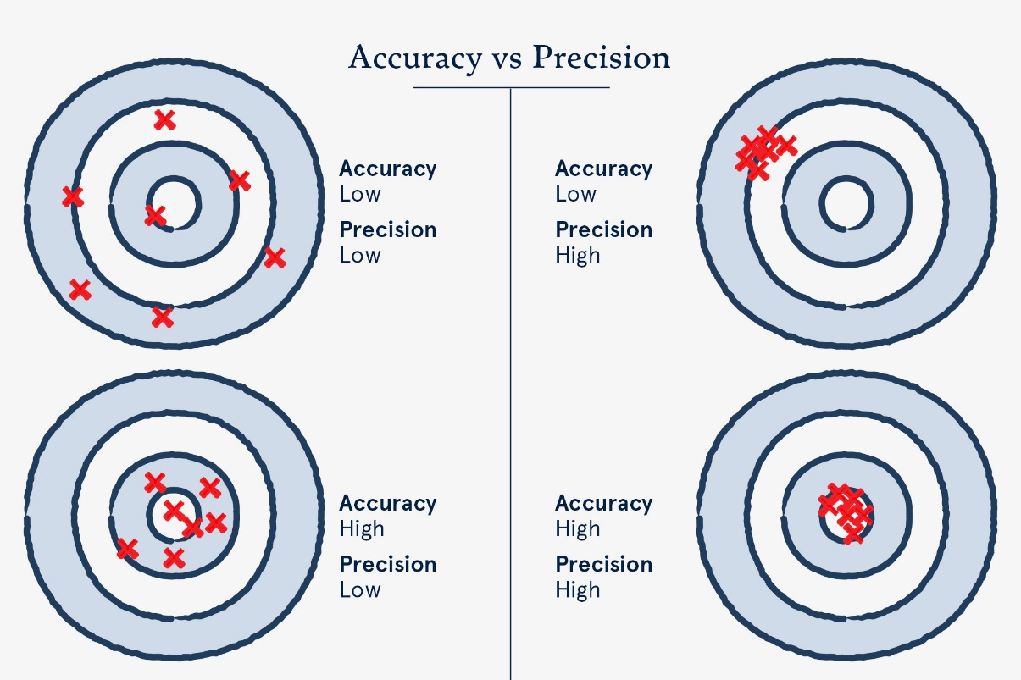
Ders 1.1: TANIM ve AMAÇ
Doğruluk (Accuracy): gerçek değer ile ölçülen değer arasındaki fark
Kesinlik (Precision): tekrar eden ölçüm yada hesaplamaların dağılımı

Slide 13

Ders 1.2: HATA ve HATA BİRİKİMİ
Giriş Hataları
Algoritma Yönteminden ve Yuvarlatmalardan kaynaklı hatalar
Çıkış
Hata Birikimi
2+2=?
Bilim İnsanı Cevabı
4
Mühendisin Cevabı
$$4±ε$$
Mühendisin Cevabı
4±𝜀
Sosyal Bilimci Cevabı
Toplumsal şartlara, tanıma göre değişir
π=? |  | 1/3=?
3,14 | 1,41 | 0,33
3,142 | 1,414 | 0,333
3,14159 | 1,41421 | 0,33333
3,1415926536 | 1,4142135624 | 0,3333333333
$$\sqrt{2}=?$$

Slide 14
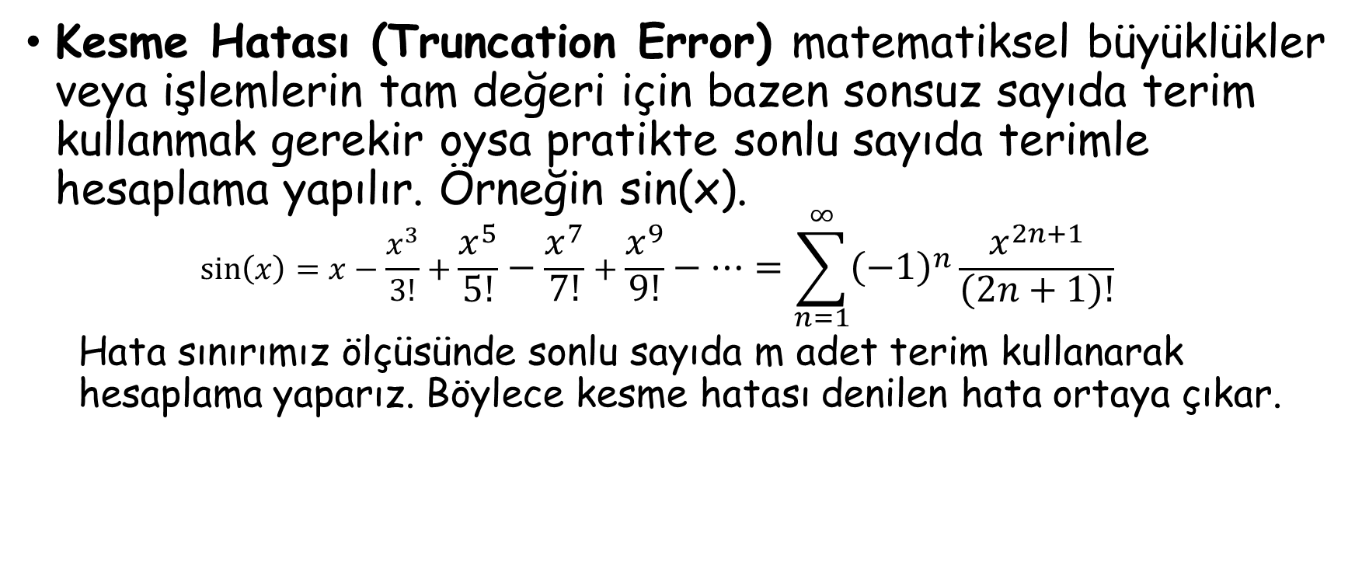
Ders 1.2: HATA ve HATA BİRİKİMİ
Kesme Hatası (Truncation Error) matematiksel büyüklükler veya işlemlerin tam değeri için bazen sonsuz sayıda terim kullanmak gerekir oysa pratikte sonlu sayıda terimle hesaplama yapılır. Örneğin sin(x).
  $$\sin\left(x\right)=x−\frac{x^{3}}{3!}+\frac{x^{5}}{5!}−\frac{x^{7}}{7!}+\frac{x^{9}}{9!}−…=\sum_{n=1}^{∞}{{\left(−1\right)}^{n}\frac{x^{2n+1}}{\left(2n+1\right)!}}$$
  Hata sınırımız ölçüsünde sonlu sayıda m adet terim kullanarak hesaplama yaparız. Böylece kesme hatası denilen hata ortaya çıkar.

Slide 15
Ders 1.2: HATA ve HATA BİRİKİMİ
  Yuvarlatma Hatası (Round-off Error) bilgisayarda kullanılacak virgülden sonraki sayı kısıtlamasına bağlı olarak ortaya çıkan hatadır. Daha önce de belirttiğimiz gibi bazı sayıların kesin değeri yoktur.
Yakınsak
Değer
Hata
Gerçek
Değer
Hata
Gerçek
Değer
Yakınsak
Değer

Slide 16
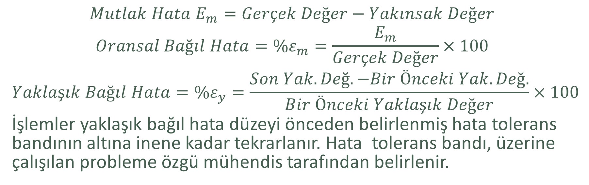
Ders 1.2: HATA ve HATA BİRİKİMİ
Hata
Gerçek
Değer
Yakınsak
Değer
  $$Mutlak Hata E_{m}=Gerçek Değer−Yakınsak Değer$$
  $$Oransal Bağıl Hata=\%ε_{m}=\frac{E_{m}}{Gerçek Değer}×100$$
  $$Yaklaşık Bağıl Hata=\%ε_{y}=\frac{Son Yak. Değ.−Bir Önceki Yak. Değ.}{Bir Önceki Yaklaşık Değer}×100$$
  İşlemler yaklaşık bağıl hata düzeyi önceden belirlenmiş hata tolerans bandının altına inene kadar tekrarlanır. Hata tolerans bandı, üzerine çalışılan probleme özgü mühendis tarafından belirlenir.

Slide 17
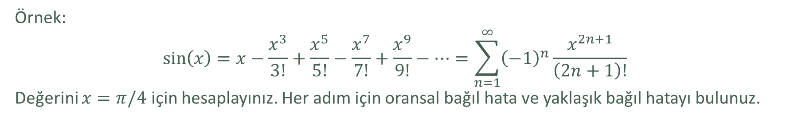
Ders 1.2: HATA ve HATA BİRİKİMİ
  Örnek:
  $$\sin\left(x\right)=x−\frac{x^{3}}{3!}+\frac{x^{5}}{5!}−\frac{x^{7}}{7!}+\frac{x^{9}}{9!}−…=\sum_{n=1}^{∞}{{\left(−1\right)}^{n}\frac{x^{2n+1}}{\left(2n+1\right)!}}$$
  Değerini $x=π/4$ için hesaplayınız. Her adım için oransal bağıl hata ve yaklaşık bağıl hatayı bulunuz.

Slide 18

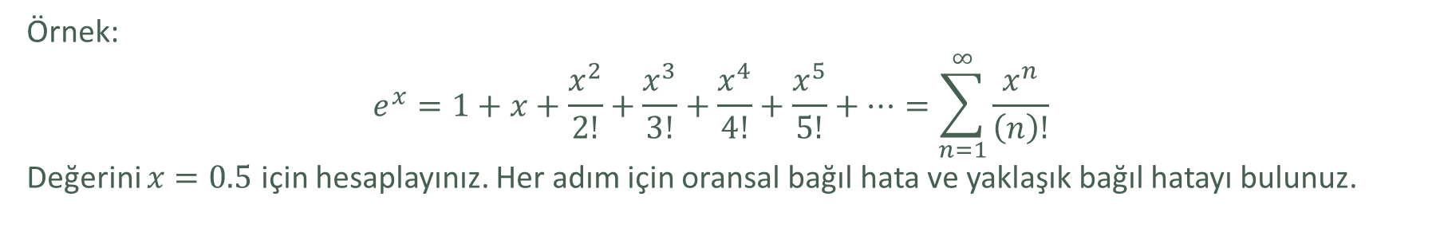
Ders 1.2: HATA ve HATA BİRİKİMİ
  Örnek:
  $$e^{x}{=1+x+\frac{x^{2}}{2!}}+\frac{x^{3}}{3!}+\frac{x^{4}}{4!}+\frac{x^{5}}{5!}+…=\sum_{n=1}^{∞}{\frac{x^{n}}{\left(n\right)!}}$$
  Değerini $x=0.5$ için hesaplayınız. Her adım için oransal bağıl hata ve yaklaşık bağıl hatayı bulunuz.
Kesme Hatalarını Tahmin Edebilir miyiz?

Slide 19
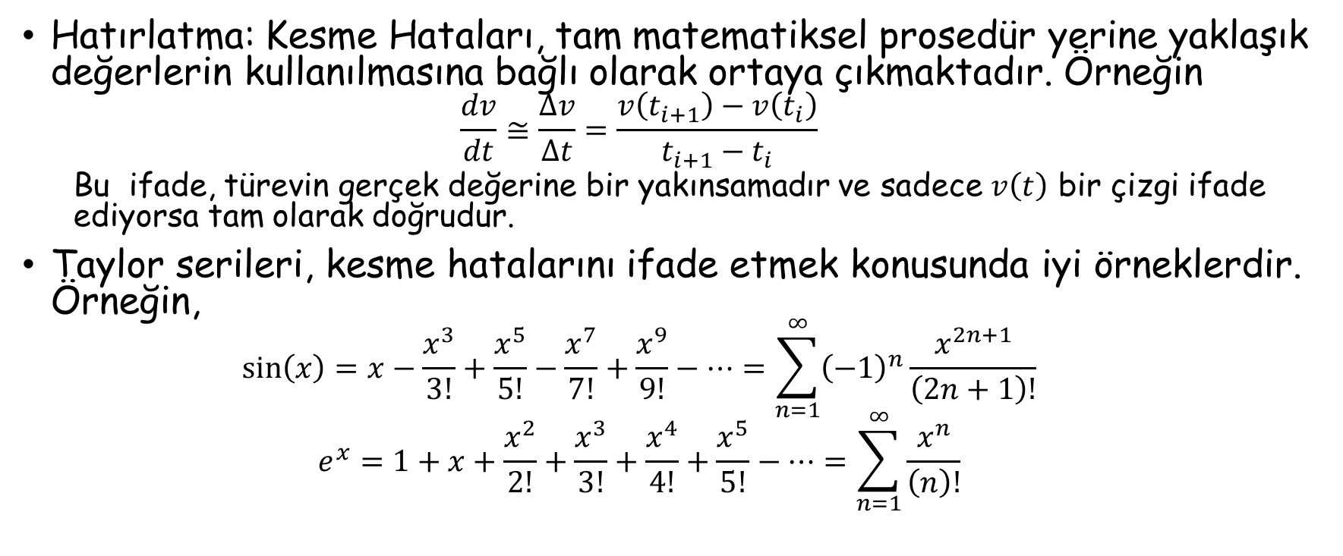
Kesme Hataları ve Taylor Serileri
Hatırlatma: Kesme Hataları, tam matematiksel prosedür yerine yaklaşık değerlerin kullanılmasına bağlı olarak ortaya çıkmaktadır. Örneğin
  $$\frac{dv}{dt}≅\frac{Δv}{Δt}=\frac{v\left(t_{i+1}\right)−v\left(t_{i}\right)}{t_{i+1}−t_{i}}$$
  Bu ifade, türevin gerçek değerine bir yakınsamadır ve sadece $v\left(t\right)$ bir çizgi ifade ediyorsa tam olarak doğrudur.
Taylor serileri, kesme hatalarını ifade etmek konusunda iyi örneklerdir. Örneğin,
  $$\sin\left(x\right)=x−\frac{x^{3}}{3!}+\frac{x^{5}}{5!}−\frac{x^{7}}{7!}+\frac{x^{9}}{9!}−…=\sum_{n=1}^{∞}{{\left(−1\right)}^{n}\frac{x^{2n+1}}{\left(2n+1\right)!}}$$
  $$e^{x}{=1+x+\frac{x^{2}}{2!}}+\frac{x^{3}}{3!}+\frac{x^{4}}{4!}+\frac{x^{5}}{5!}−…=\sum_{n=1}^{∞}{\frac{x^{n}}{\left(n\right)!}}$$
Notes:
How presentation will benefit audience: Adult learners are more interested in a subject if they know how or why it is important to them.
Presenter’s level of expertise in the subject: Briefly state your credentials in this area, or explain why participants should listen to you.

Slide 20
Taylor Serileri
Taylor serileri, bir fonksiyonun herhangi bir noktadaki değerini, fonksiyonun başka bir noktadaki değeri ve bu başka noktadaki türevleri bilindiğinde tahmin etmemizi mümkün kılar.
Notes:
How presentation will benefit audience: Adult learners are more interested in a subject if they know how or why it is important to them.
Presenter’s level of expertise in the subject: Briefly state your credentials in this area, or explain why participants should listen to you.

Slide 21
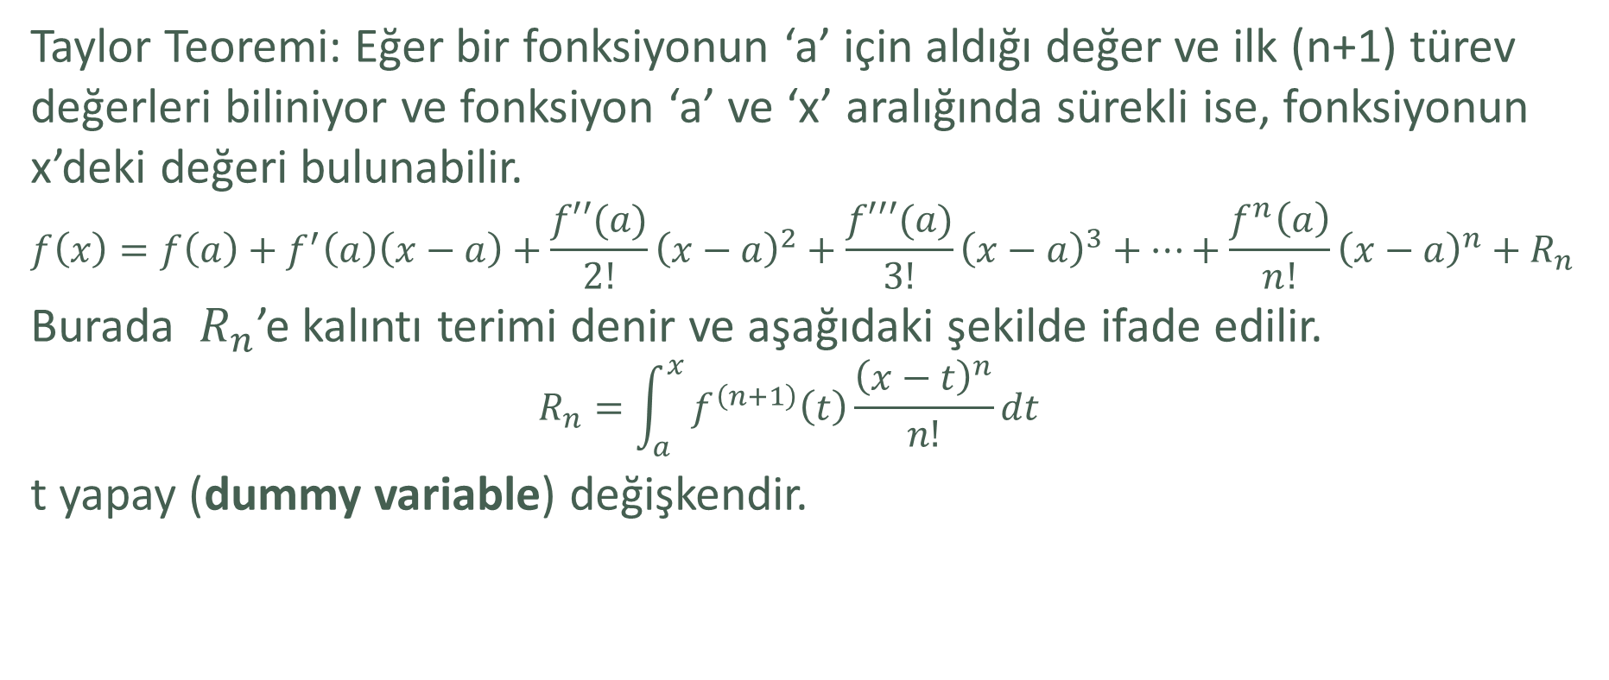
Taylor Serileri
Taylor Teoremi: Eğer bir fonksiyonun ‘a’ için aldığı değer ve ilk (n+1) türev değerleri biliniyor ve fonksiyon ‘a’ ve ‘x’ aralığında sürekli ise, fonksiyonun x’deki değeri bulunabilir.
$$f\left(x\right)=f\left(a\right)+f^{′}\left(a\right)\left(x−a\right)+\frac{f′′(a)}{2!}{\left(x−a\right)}^{2}+\frac{f′′′(a)}{3!}{\left(x−a\right)}^{3}+…+\frac{f^{n}\left(a\right)}{n!}{\left(x−a\right)}^{n}+R_{n}$$
Burada $R_{n}$’e kalıntı terimi denir ve aşağıdaki şekilde ifade edilir.
$$R_{n}=\int_{a}^{x}{f^{\left(n+1\right)}\left(t\right)\frac{{\left(x−t\right)}^{n}}{n!}dt}$$
t yapay (dummy variable) değişkendir.
Notes:
How presentation will benefit audience: Adult learners are more interested in a subject if they know how or why it is important to them.
Presenter’s level of expertise in the subject: Briefly state your credentials in this area, or explain why participants should listen to you.

Slide 22
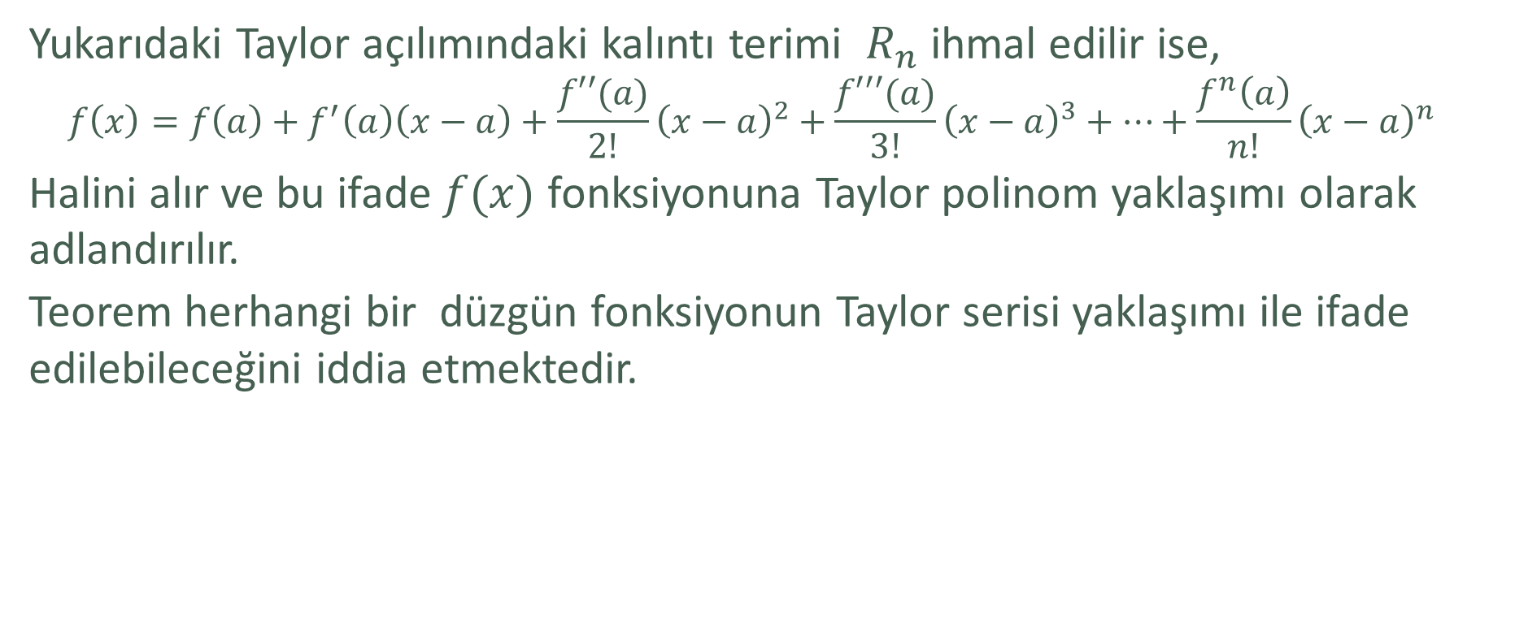
Taylor Serileri
Yukarıdaki Taylor açılımındaki kalıntı terimi $R_{n}$ ihmal edilir ise,
$$f\left(x\right)=f\left(a\right)+f^{′}\left(a\right)\left(x−a\right)+\frac{f′′(a)}{2!}{\left(x−a\right)}^{2}+\frac{f′′′(a)}{3!}{\left(x−a\right)}^{3}+…+\frac{f^{n}\left(a\right)}{n!}{\left(x−a\right)}^{n}$$
Halini alır ve bu ifade $f(x)$ fonksiyonuna Taylor polinom yaklaşımı olarak adlandırılır.
Teorem herhangi bir düzgün fonksiyonun Taylor serisi yaklaşımı ile ifade edilebileceğini iddia etmektedir.
Notes:
How presentation will benefit audience: Adult learners are more interested in a subject if they know how or why it is important to them.
Presenter’s level of expertise in the subject: Briefly state your credentials in this area, or explain why participants should listen to you.

Slide 23
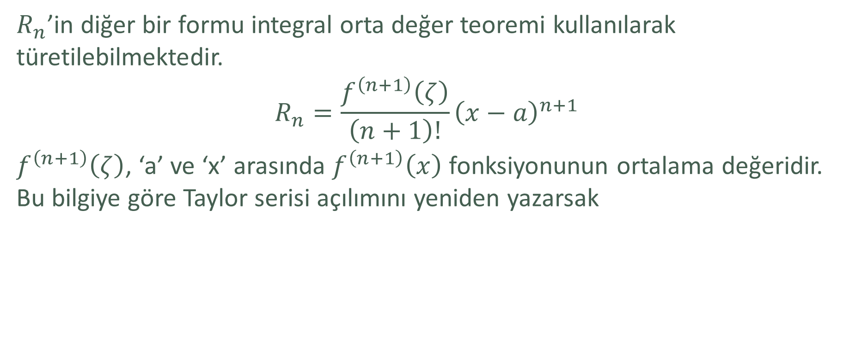
Taylor Serileri
$R_{n}$’in diğer bir formu integral orta değer teoremi kullanılarak türetilebilmektedir.
$$R_{n}=\frac{f^{\left(n+1\right)}\left(ζ\right)}{\left(n+1\right)!}{\left(x−a\right)}^{n+1}$$
$f^{\left(n+1\right)}\left(ζ\right)$, ‘a’ ve ‘x’ arasında $f^{\left(n+1\right)}\left(x\right)$ fonksiyonunun ortalama değeridir. Bu bilgiye göre Taylor serisi açılımını yeniden yazarsak
Notes:
How presentation will benefit audience: Adult learners are more interested in a subject if they know how or why it is important to them.
Presenter’s level of expertise in the subject: Briefly state your credentials in this area, or explain why participants should listen to you.

Slide 24
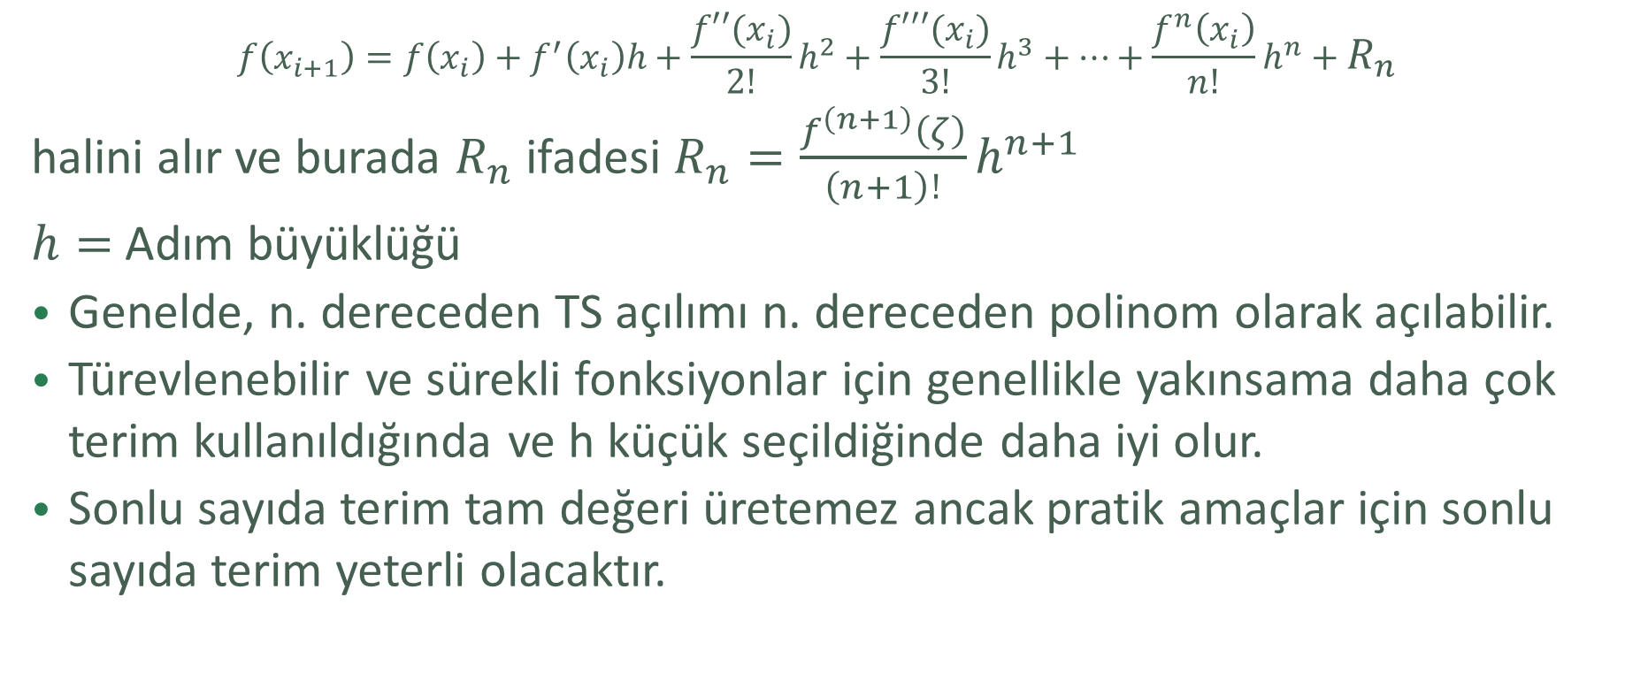
Taylor Serileri
$$f\left(x_{i+1}\right)=f\left(x_{i}\right)+f^{′}\left(x_{i}\right)h+\frac{f′′(x_{i})}{2!}h^{2}+\frac{f′′′(x_{i})}{3!}h^{3}+…+\frac{f^{n}\left(x_{i}\right)}{n!}h^{n}+R_{n}$$
halini alır ve burada $R_{n}$ ifadesi $R_{n}=\frac{f^{\left(n+1\right)}\left(ζ\right)}{\left(n+1\right)!}h^{n+1}$
$h=$ Adım büyüklüğü
Genelde, n. dereceden TS açılımı n. dereceden polinom olarak açılabilir.
Türevlenebilir ve sürekli fonksiyonlar için genellikle yakınsama daha çok terim kullanıldığında ve h küçük seçildiğinde daha iyi olur.
Sonlu sayıda terim tam değeri üretemez ancak pratik amaçlar için sonlu sayıda terim yeterli olacaktır.
Notes:
How presentation will benefit audience: Adult learners are more interested in a subject if they know how or why it is important to them.
Presenter’s level of expertise in the subject: Briefly state your credentials in this area, or explain why participants should listen to you.

Slide 25
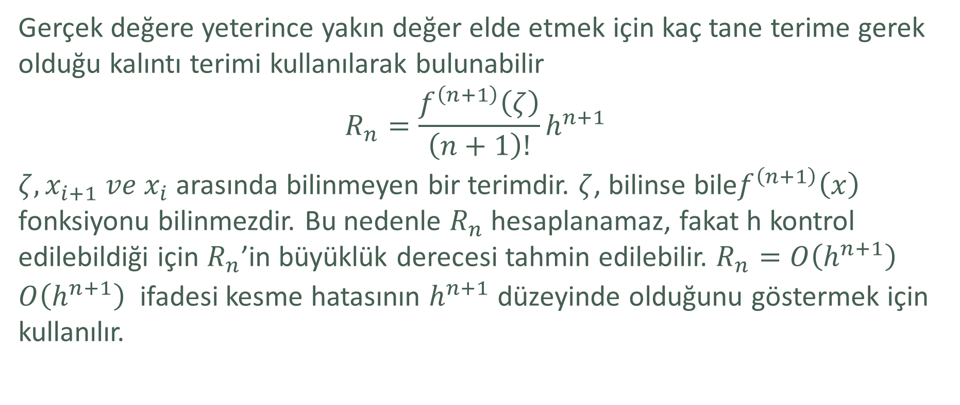
Taylor Serileri
Gerçek değere yeterince yakın değer elde etmek için kaç tane terime gerek olduğu kalıntı terimi kullanılarak bulunabilir
$$R_{n}=\frac{f^{\left(n+1\right)}\left(ζ\right)}{\left(n+1\right)!}h^{n+1}$$
$ζ,x_{i+1} ve x_{i}$ arasında bilinmeyen bir terimdir. $ζ$, bilinse bile$f^{\left(n+1\right)}\left(x\right)$ fonksiyonu bilinmezdir. Bu nedenle $R_{n}$ hesaplanamaz, fakat h kontrol edilebildiği için $R_{n}$’in büyüklük derecesi tahmin edilebilir. $R_{n}=O\left(h^{n+1}\right)$
$O\left(h^{n+1}\right)$ ifadesi kesme hatasının $h^{n+1}$ düzeyinde olduğunu göstermek için kullanılır.
Notes:
How presentation will benefit audience: Adult learners are more interested in a subject if they know how or why it is important to them.
Presenter’s level of expertise in the subject: Briefly state your credentials in this area, or explain why participants should listen to you.

Slide 26
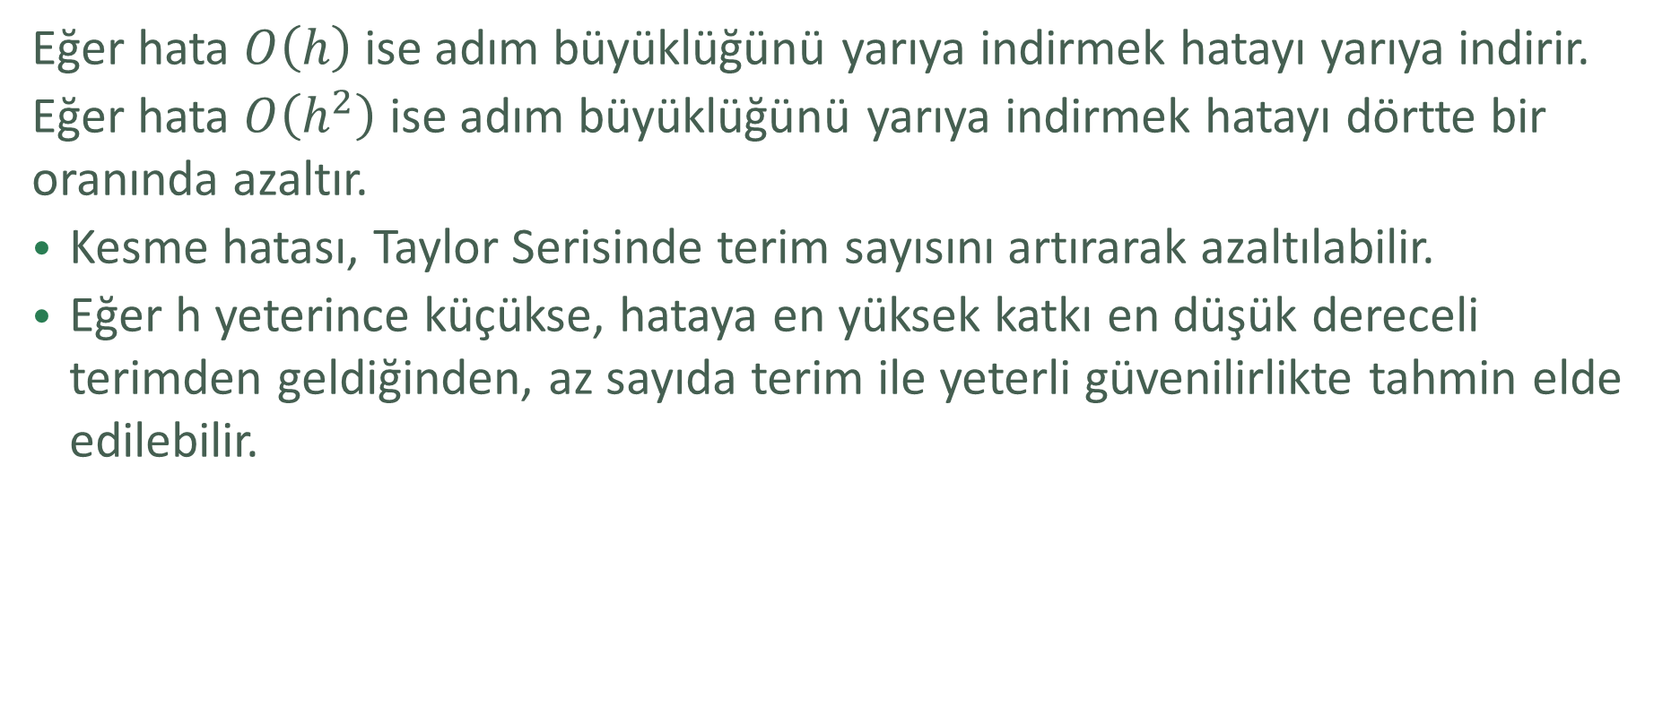
Taylor Serileri
Eğer hata $O\left(h\right)$ ise adım büyüklüğünü yarıya indirmek hatayı yarıya indirir.
Eğer hata $O\left(h^{2}\right)$ ise adım büyüklüğünü yarıya indirmek hatayı dörtte bir oranında azaltır.
Kesme hatası, Taylor Serisinde terim sayısını artırarak azaltılabilir.
Eğer h yeterince küçükse, hataya en yüksek katkı en düşük dereceli terimden geldiğinden, az sayıda terim ile yeterli güvenilirlikte tahmin elde edilebilir.
Notes:
How presentation will benefit audience: Adult learners are more interested in a subject if they know how or why it is important to them.
Presenter’s level of expertise in the subject: Briefly state your credentials in this area, or explain why participants should listen to you.

Slide 27
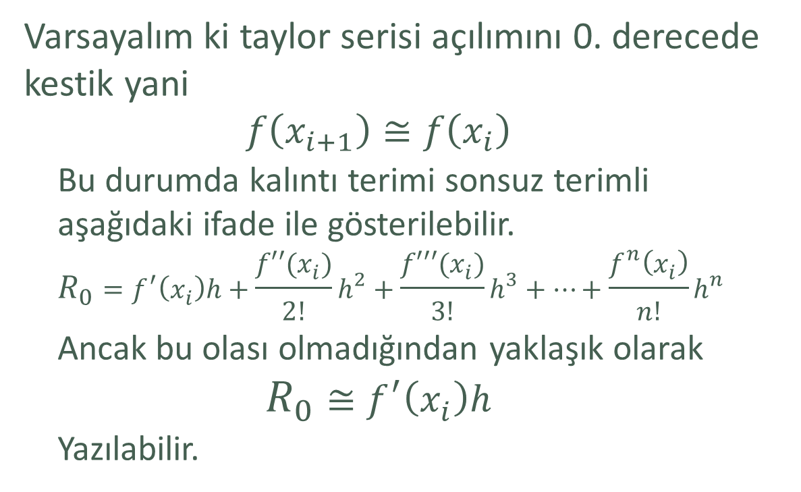
Taylor Serileri
Taylor Serisi Açılımında Kalıntı Terimi
Varsayalım ki taylor serisi açılımını 0. derecede kestik yani
  $$f\left(x_{i+1}\right)≅f\left(x_{i}\right)$$
  Bu durumda kalıntı terimi sonsuz terimli aşağıdaki ifade ile gösterilebilir.
  $$R_{0}=f^{′}\left(x_{i}\right)h+\frac{f′′(x_{i})}{2!}h^{2}+\frac{f′′′(x_{i})}{3!}h^{3}+…+\frac{f^{n}\left(x_{i}\right)}{n!}h^{n}$$
  Ancak bu olası olmadığından yaklaşık olarak
  $$R_{0}≅f^{′}\left(x_{i}\right)h$$
  Yazılabilir.

Slide 28
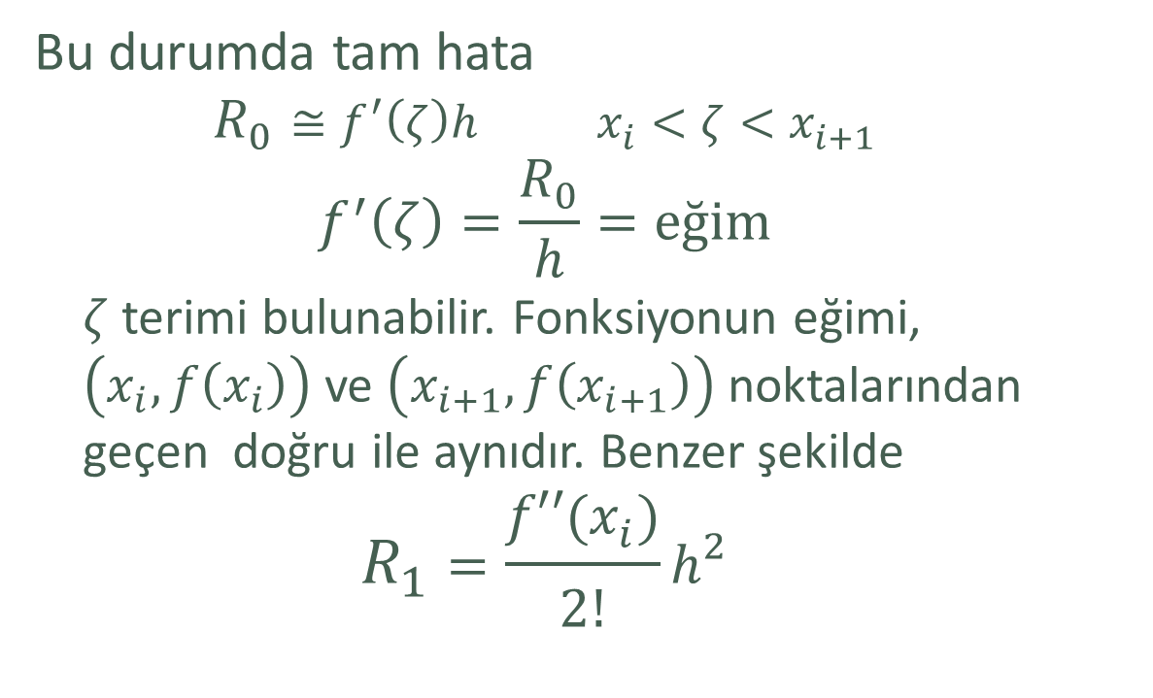
Taylor Serileri
Taylor Serisi Açılımında Kalıntı Terimi
Bu durumda tam hata
  $$R_{0}≅f^{′}\left(ζ\right)h x_{i}<ζ<x_{i+1}$$
  $$f^{′}\left(ζ\right)=\frac{R_{0}}{h}=eğim$$
  $ζ$ terimi bulunabilir. Fonksiyonun eğimi, $\left(x_{i},f\left(x_{i}\right)\right)$ ve $\left(x_{i+1},f\left(x_{i+1}\right)\right)$ noktalarından geçen doğru ile aynıdır. Benzer şekilde
  $$R_{1}=\frac{f′′(x_{i})}{2!}h^{2}$$

Slide 29
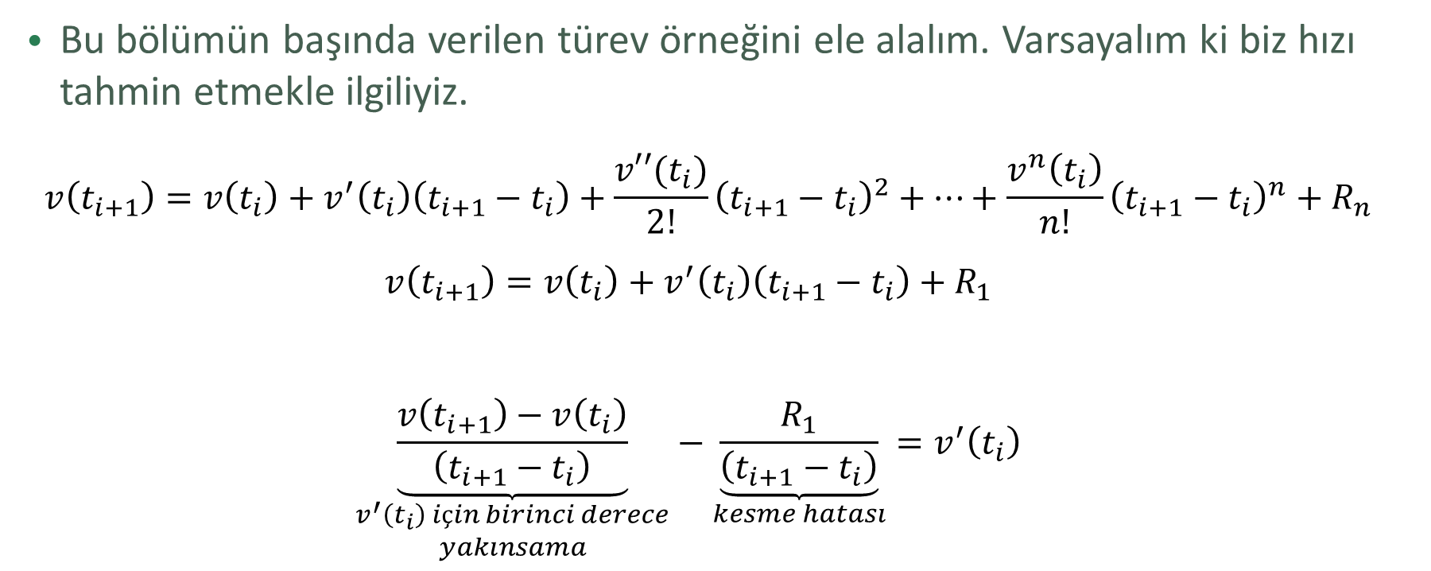
Taylor Serileri
Kesme Hatasını Tahmin Etmek için Taylor Serisinin Kullanımı
Bu bölümün başında verilen türev örneğini ele alalım. Varsayalım ki biz hızı tahmin etmekle ilgiliyiz.
$$v\left(t_{i+1}\right)=v\left(t_{i}\right)+v^{′}\left(t_{i}\right)\left(t_{i+1}−t_{i}\right)+\frac{v′′(t_{i})}{2!}{\left(t_{i+1}−t_{i}\right)}^{2}+…+\frac{v^{n}\left(t_{i}\right)}{n!}{\left(t_{i+1}−t_{i}\right)}^{n}+R_{n}$$
  $$v\left(t_{i+1}\right)=v\left(t_{i}\right)+v^{′}\left(t_{i}\right)\left(t_{i+1}−t_{i}\right)+R_{1}$$
  $$\underset{\begin{aligned}v^{′}\left(t_{i}\right) için birinci derece \\ yakınsama\end{aligned}}{\underbrace{\frac{v\left(t_{i+1}\right)−v\left(t_{i}\right)}{\left(t_{i+1}−t_{i}\right)}}}−\underset{kesme hatası}{\underbrace{\frac{R_{1}}{\left(t_{i+1}−t_{i}\right)}}}=v^{′}\left(t_{i}\right)$$

Slide 30
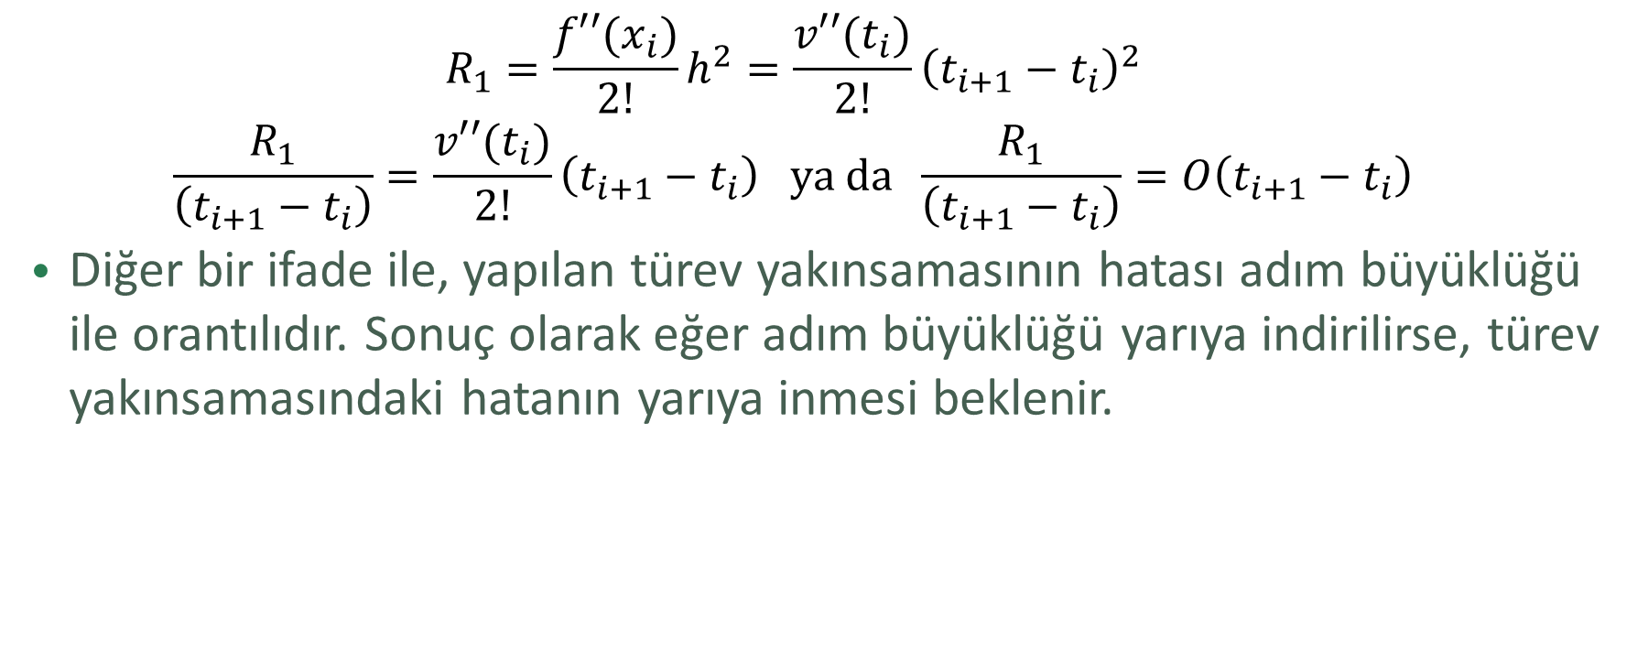
Taylor Serileri
Kesme Hatasını Tahmin Etmek için Taylor Serisinin Kullanımı
  $$R_{1}=\frac{f′′(x_{i})}{2!}h^{2}=\frac{v′′(t_{i})}{2!}{\left(t_{i+1}−t_{i}\right)}^{2}$$
  $$\frac{R_{1}}{\left(t_{i+1}−t_{i}\right)}=\frac{v′′(t_{i})}{2!}\left(t_{i+1}−t_{i}\right) ya da \frac{R_{1}}{\left(t_{i+1}−t_{i}\right)}=O\left(t_{i+1}−t_{i}\right)$$
Diğer bir ifade ile, yapılan türev yakınsamasının hatası adım büyüklüğü ile orantılıdır. Sonuç olarak eğer adım büyüklüğü yarıya indirilirse, türev yakınsamasındaki hatanın yarıya inmesi beklenir.

Slide 31
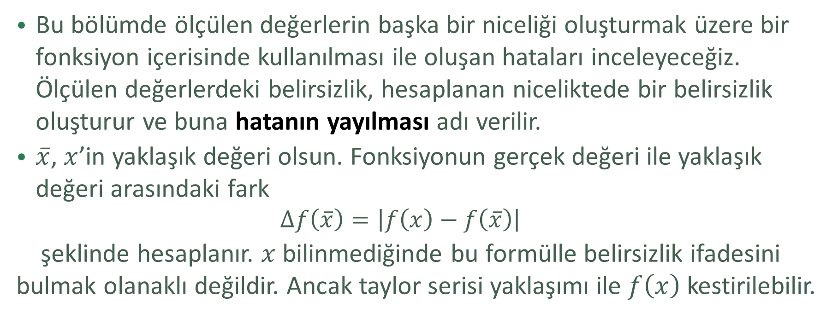
Taylor Serileri
Hata Yayılımı
Bu bölümde ölçülen değerlerin başka bir niceliği oluşturmak üzere bir fonksiyon içerisinde kullanılması ile oluşan hataları inceleyeceğiz. Ölçülen değerlerdeki belirsizlik, hesaplanan niceliktede bir belirsizlik oluşturur ve buna hatanın yayılması adı verilir.
$\overline{x}$, $x$’in yaklaşık değeri olsun. Fonksiyonun gerçek değeri ile yaklaşık değeri arasındaki fark
  $$∆f\left(\overline{x}\right)=\left|f\left(x\right)−f\left(\overline{x}\right)\right|$$
şeklinde hesaplanır. $x$ bilinmediğinde bu formülle belirsizlik ifadesini bulmak olanaklı değildir. Ancak taylor serisi yaklaşımı ile $f\left(x\right)$ kestirilebilir.

Slide 32
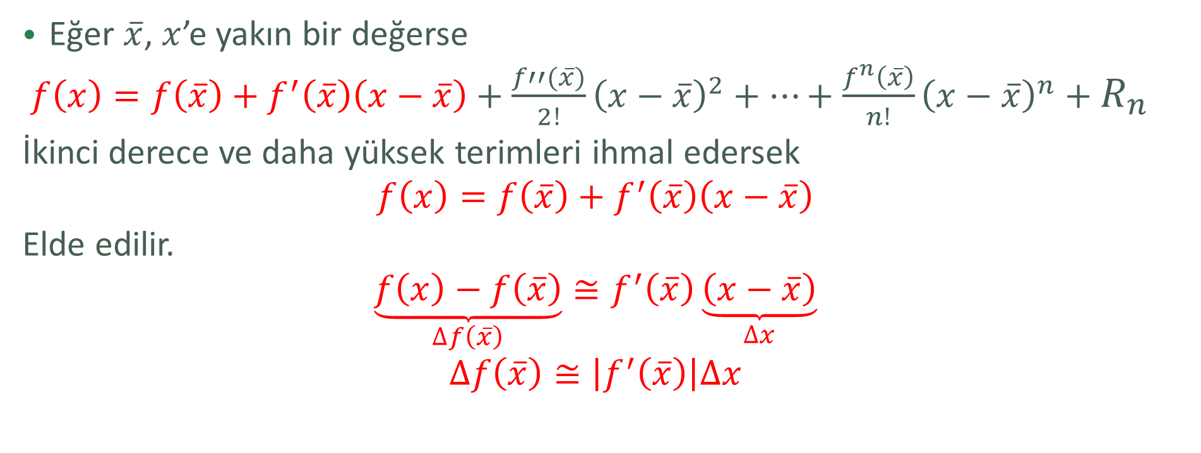
Taylor Serileri
Hata Yayılımı
Eğer $\overline{x}$, $x$’e yakın bir değerse
$f\left(x\right)=f\left(\overline{x}\right)+f^{′}\left(\overline{x}\right)\left(x−\overline{x}\right)+\frac{f′′(\overline{x})}{2!}{\left(x−\overline{x}\right)}^{2}+…+\frac{f^{n}\left(\overline{x}\right)}{n!}{\left(x−\overline{x}\right)}^{n}+R_{n}$
İkinci derece ve daha yüksek terimleri ihmal edersek
$$f\left(x\right)=f\left(\overline{x}\right)+f^{′}\left(\overline{x}\right)\left(x−\overline{x}\right)$$
Elde edilir.
$$\underset{∆f\left(\overline{x}\right)}{\underbrace{f\left(x\right)−f\left(\overline{x}\right)}}≅f^{′}\left(\overline{x}\right)\underset{∆x}{\underbrace{\left(x−\overline{x}\right)}}$$
$$∆f\left(\overline{x}\right)≅\left|f^{′}\left(\overline{x}\right)\right|∆x$$

Slide 33
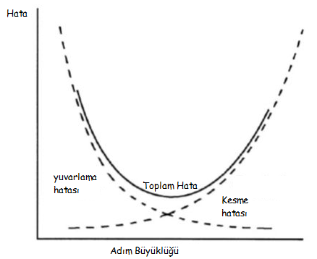
Taylor Serileri
Toplam Sayısal Hata
Toplam sayısal hata, kesme ve yuvarlama hatalarının toplamıdır.
Yuvarlama hataları, virgülden sonraki anlamlı sayı basamakları artırılarak azaltılabilir.
Kesme hataları, adım büyüklüğü küçültülerek azaltılabilir.
Ancak, adım büyüklüğünün küçültülmesi, yakın değerlerin birbirinden çıkarılması ve/veya hesaplama sayısının artmasına neden olacağından, yuvarlama hatalarını artırabilir.

Slide 34
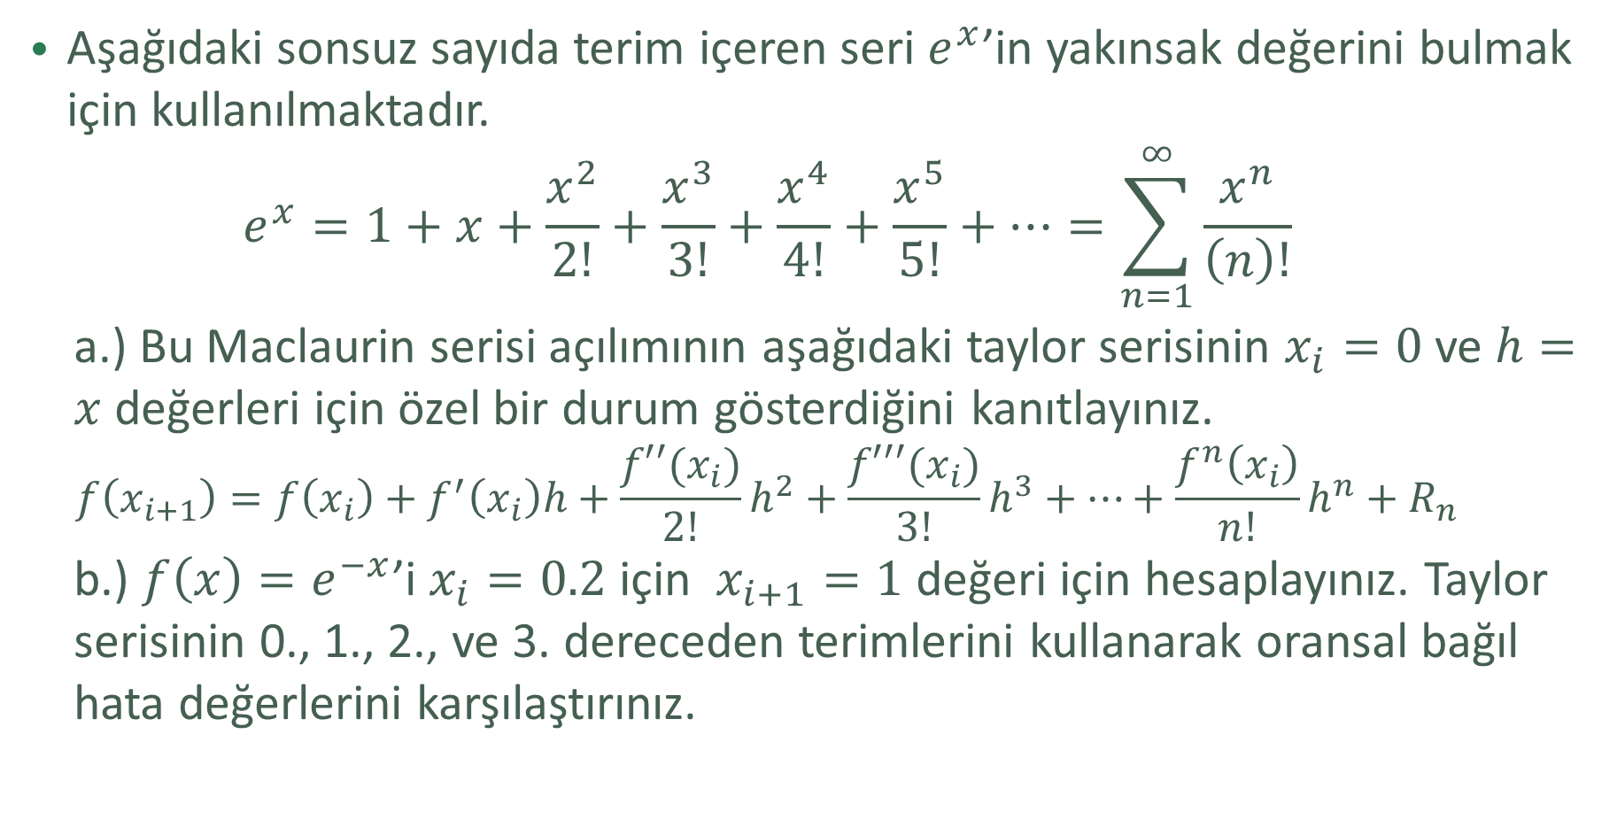
Örnek Problemler 1.
Aşağıdaki sonsuz sayıda terim içeren seri $e^{x}$’in yakınsak değerini bulmak için kullanılmaktadır.
  $$e^{x}{=1+x+\frac{x^{2}}{2!}}+\frac{x^{3}}{3!}+\frac{x^{4}}{4!}+\frac{x^{5}}{5!}+…=\sum_{n=1}^{∞}{\frac{x^{n}}{\left(n\right)!}}$$
  a.) Bu Maclaurin serisi açılımının aşağıdaki taylor serisinin $x_{i}=0$ ve $h=x$ değerleri için özel bir durum gösterdiğini kanıtlayınız.
  $$f\left(x_{i+1}\right)=f\left(x_{i}\right)+f^{′}\left(x_{i}\right)h+\frac{f′′(x_{i})}{2!}h^{2}+\frac{f′′′(x_{i})}{3!}h^{3}+…+\frac{f^{n}\left(x_{i}\right)}{n!}h^{n}+R_{n}$$
  b.) ${f\left(x\right)=e}^{−x}$’i $x_{i}=0.2$ için $x_{i+1}=1$ değeri için hesaplayınız. Taylor serisinin 0., 1., 2., ve 3. dereceden terimlerini kullanarak oransal bağıl hata değerlerini karşılaştırınız.

Slide 35

Örnek Problemler 1. Çözüm
  a.) ${f\left(x\right)=e}^{x_{i}}$, $x_{i}=0$ ve $h=x$ ; bu durumda $x_{i+1}=x_{i}+h$ olduğuna göre
  $$x_{i+1}=0+x=x$$
  $${f\left(x\right)=e}^{x_{i}}=e^{0}=1$$
  $$f^{′}\left(x_{i}\right)=f^{′′}\left(x_{i}\right)=…=e^{x_{i}}=e^{0}=1$$
  böylece
  $$e^{x}=1+x+\frac{1}{2!}x^{2}+\frac{1}{3!}x^{3}+…+\frac{1}{n!}x^{n}+…$$

Slide 36
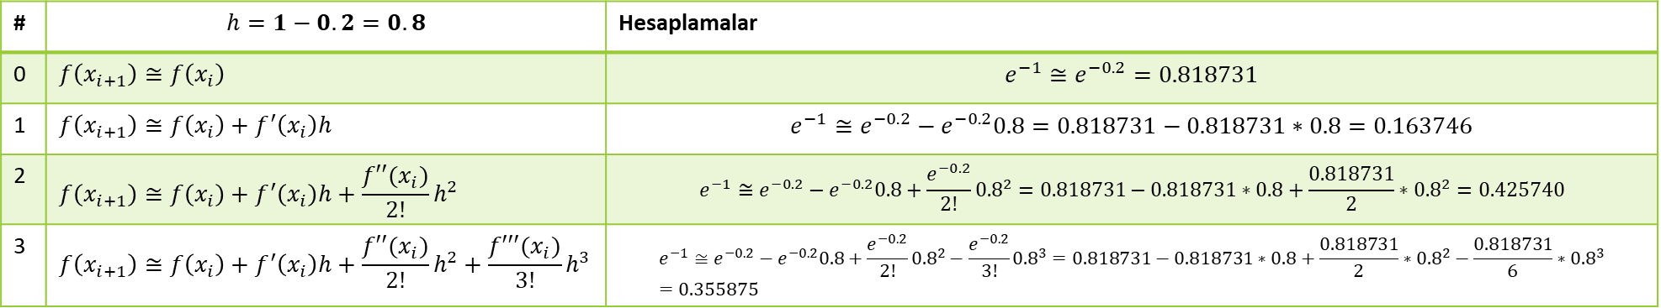
Örnek Problemler 1. Çözüm
  b.) ${f\left(x\right)=e}^{−x}, f^{′}\left(x_{i}\right)=−e^{−x}, f^{′′}\left(x_{i}\right)=e^{−x}, f^{′′′}\left(x_{i}\right)=−e^{−x}$
# | $$h=1−0.2=0.8$$ | Hesaplamalar
0 | $$f\left(x_{i+1}\right)≅f\left(x_{i}\right)$$ | $$e^{−1}≅e^{−0.2}=0.818731$$
1 | $$f\left(x_{i+1}\right)≅f\left(x_{i}\right)+f^{′}\left(x_{i}\right)h$$ | $$e^{−1}≅e^{−0.2}−e^{−0.2}0.8=0.818731−0.818731∗0.8=0.163746$$
2 | $$f\left(x_{i+1}\right)≅f\left(x_{i}\right)+f^{′}\left(x_{i}\right)h+\frac{f′′(x_{i})}{2!}h^{2}$$ | $$e^{−1}≅e^{−0.2}−e^{−0.2}0.8+\frac{e^{−0.2}}{2!}{0.8}^{2}=0.818731−0.818731∗0.8+\frac{0.818731}{2}∗{0.8}^{2}=0.425740$$
3 | $$f\left(x_{i+1}\right)≅f\left(x_{i}\right)+f^{′}\left(x_{i}\right)h+\frac{f′′(x_{i})}{2!}h^{2}+\frac{f′′′(x_{i})}{3!}h^{3}$$ | $$e^{−1}≅e^{−0.2}−e^{−0.2}0.8+\frac{e^{−0.2}}{2!}{0.8}^{2}−\frac{e^{−0.2}}{3!}{0.8}^{3}=0.818731−0.818731∗0.8+\frac{0.818731}{2}∗{0.8}^{2}−\frac{0.818731}{6}∗{0.8}^{3}=0.355875$$

Slide 37
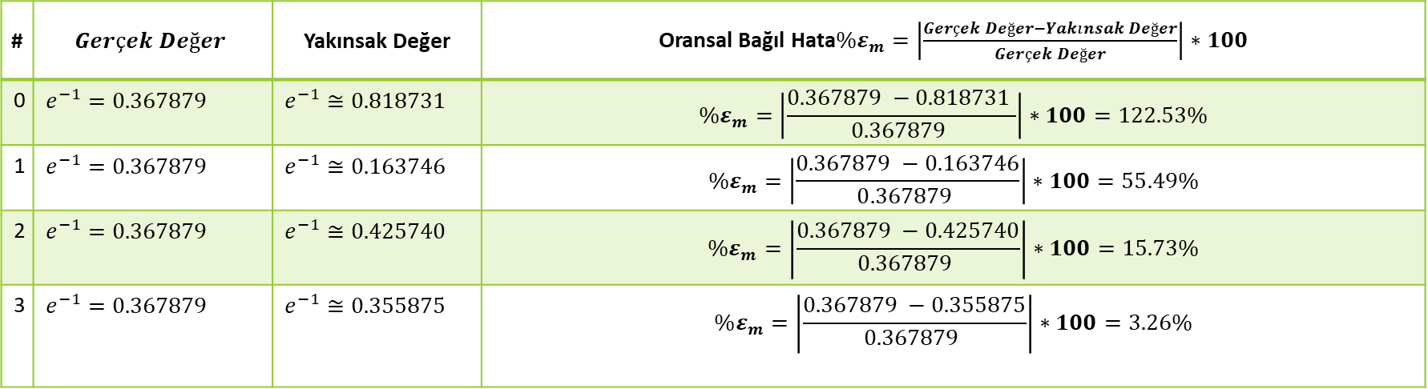
Örnek Problemler 1. Çözüm Devam
# | $$Gerçek Değer$$ | Yakınsak Değer | Oransal Bağıl Hata$\%ε_{m}=\left|\frac{Gerçek Değer−Yakınsak Değer}{Gerçek Değer}\right|∗100$
0 | $$e^{−1}=0.367879$$ | $$e^{−1}≅0.818731$$ | $$\%ε_{m}=\left|\frac{0.367879 −0.818731 }{0.367879 }\right|∗100=122.53\%$$
1 | $$e^{−1}=0.367879$$ | $e^{−1}≅0.163746$ | $$\%ε_{m}=\left|\frac{0.367879 −0.163746}{0.367879 }\right|∗100=55.49\%$$
2 | $$e^{−1}=0.367879$$ | $e^{−1}≅0.425740$ | $$\%ε_{m}=\left|\frac{0.367879 −0.425740}{0.367879 }\right|∗100=15.73\%$$
3 | $$e^{−1}=0.367879$$ | $e^{−1}≅0.355875$ | $$\%ε_{m}=\left|\frac{0.367879 −0.355875}{0.367879 }\right|∗100=3.26\%$$

Slide 38
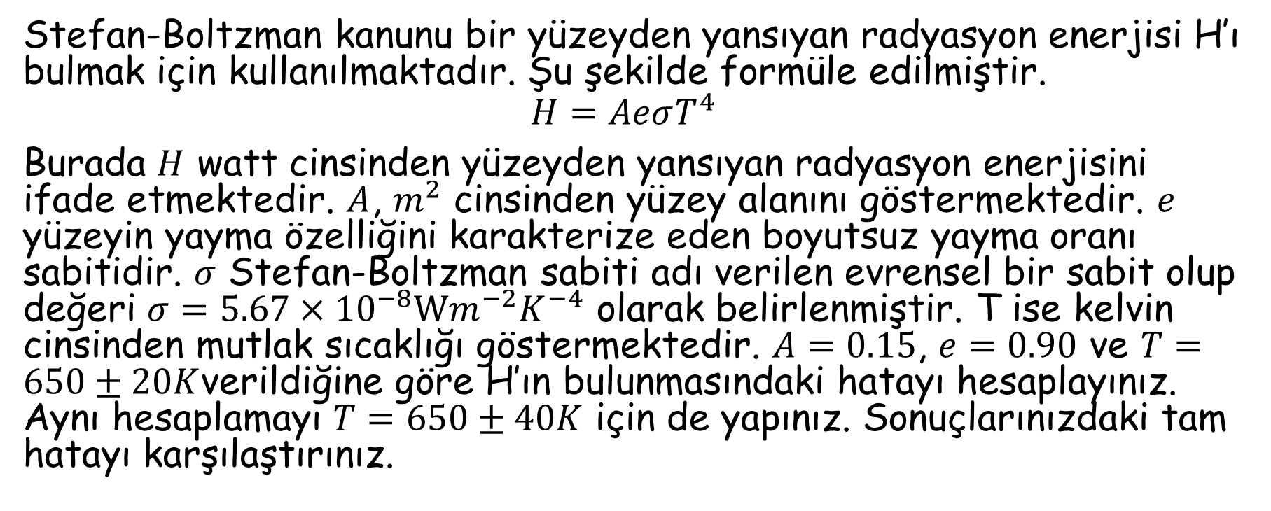
Örnek Problemler 2.
Stefan-Boltzman kanunu bir yüzeyden yansıyan radyasyon enerjisi H’ı bulmak için kullanılmaktadır. Şu şekilde formüle edilmiştir.
$$H=AeσT^{4}$$
Burada $H$ watt cinsinden yüzeyden yansıyan radyasyon enerjisini ifade etmektedir. $A$, $m^{2}$ cinsinden yüzey alanını göstermektedir. $e$ yüzeyin yayma özelliğini karakterize eden boyutsuz yayma oranı sabitidir. $σ$ Stefan-Boltzman sabiti adı verilen evrensel bir sabit olup değeri $σ=5.67×{10}^{−8}Wm^{−2}K^{−4}$ olarak belirlenmiştir. T ise kelvin cinsinden mutlak sıcaklığı göstermektedir. $A=0.15$, $e=0.90$ ve $T=650±20K$verildiğine göre H’ın bulunmasındaki hatayı hesaplayınız. Aynı hesaplamayı $T=650±40K$ için de yapınız. Sonuçlarınızdaki tam hatayı karşılaştırınız.

Slide 39
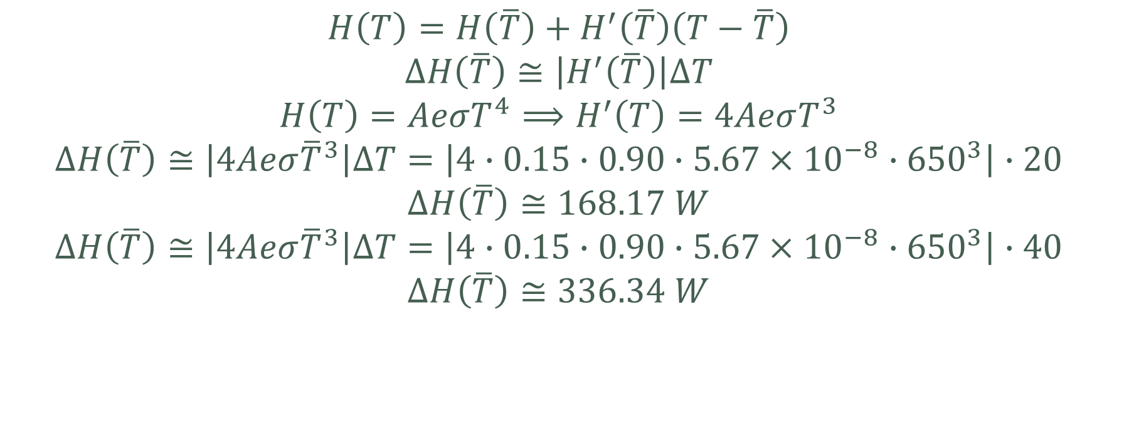
Örnek Problemler 2. Çözüm
$$H\left(T\right)=H\left(\overline{T}\right)+H^{′}\left(\overline{T}\right)\left(T−\overline{T}\right)$$
$$∆H\left(\overline{T}\right)≅\left|H^{′}\left(\overline{T}\right)\right|∆T$$
$$H\left(T\right)=AeσT^{4}⟹H^{′}\left(T\right)=4AeσT^{3}$$
$$∆H\left(\overline{T}\right)≅\left|4Aeσ{\overline{T}}^{3}\right|∆T=\left|4∙0.15∙0.90∙5.67×{10}^{−8}∙{650}^{3}\right|∙20$$
$$∆H\left(\overline{T}\right)≅168.17 W$$
$$∆H\left(\overline{T}\right)≅\left|4Aeσ{\overline{T}}^{3}\right|∆T=\left|4∙0.15∙0.90∙5.67×{10}^{−8}∙{650}^{3}\right|∙40$$
$$∆H\left(\overline{T}\right)≅336.34 W$$

Slide 40
Özet ve Ev Ödevi
Ders politikası konuşuldu
Dersin içeriği hakkında bilgi verildi
Dersin bir mühendis açısından önemi tartışıldı
Dersin tanımı ve amacı konuşuldu
Temel kavram ve tanımlar açıklandı
Hata kavramı tanıtıldı
Taylor Serileri ve Taylor serileri kullanılarak hata analizi yapılması tartışıldı.

